Slide 2
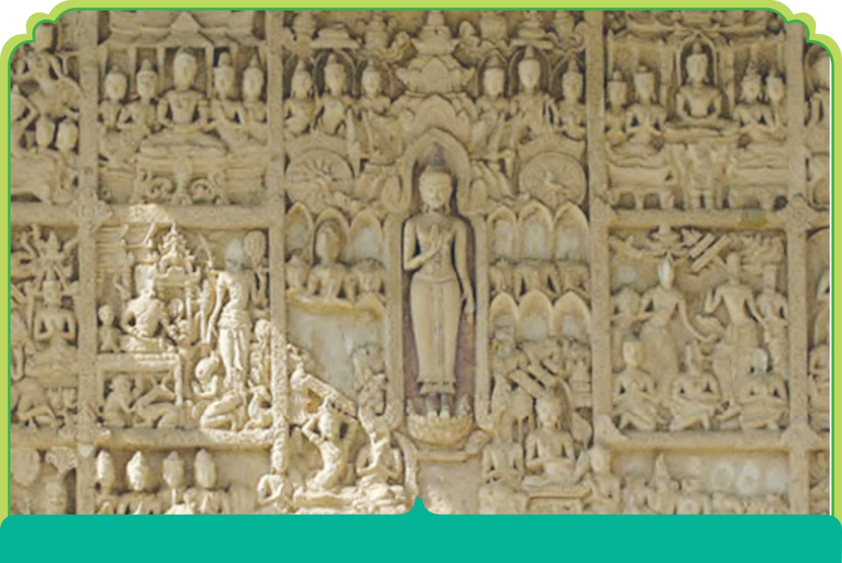
^{แคว้นละโว้หรือลพบุรี}
ตั้งอยู่บริเวณด้านตะวันออกของแม่น้ำเจ้าพระยา เป็นแคว้น
ที่มีพัฒนาการต่อเนื่อง เป็นเมืองสำคัญเมืองหนึ่งในสมัยทวารวดี มีความรุ่งเรืองทางด้านวัฒนธรรมโดยเฉพาะอย่างยิ่งทางพระพุทธศาสนา

Slide 3
^{แคว้นสุพรรณภูมิหรือสุพรรณบุรี}
ตั้งอยู่บริเวณด้านตะวันตกของแม่น้ำเจ้าพระยา
แคว้นนี้มีพัฒนาการเก่าแก่ตั้งแต่สมัยทวารวดี ดังได้พบเหรียญตราของอาณาจักรทวารวดีจำนวนมาก มีคำจารึกว่า “ศรีทวารวดีศวร ปุณฺย” ที่เมืองเก่าอู่ทอง จังหวัดสุพรรณบุรี
เมืองลพบุรีและเมืองสุพรรณบุรีมีความสัมพันธ์กันทั้งด้านการเมือง การปกครอง และสังคมวัฒนธรรม เช่น การนับถือพระพุทธศาสนา ความสัมพันธ์ทางเครือญาติ ที่สำคัญคือการเป็นฐานอำนาจของการสถาปนาอาณาจักรอยุธยาขึ้นในปลายพุทธศตวรรษที่ ๑๙

Slide 4
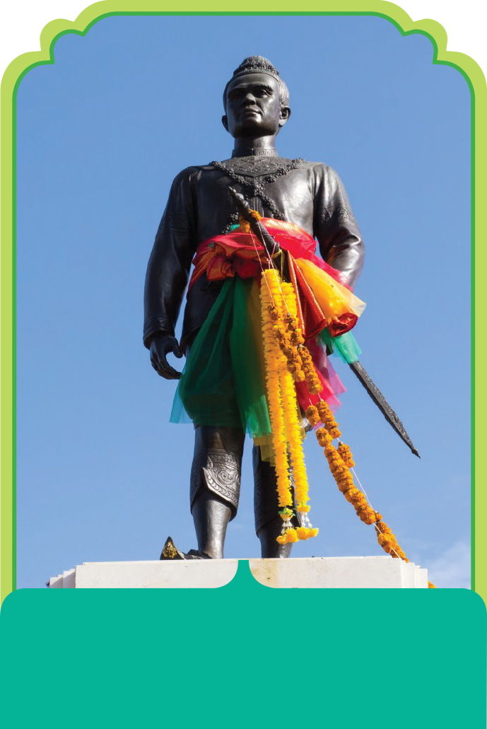
กรุงศรีอยุธยาได้กลายเป็นฐานอำนาจสำคัญที่ทำให้อยุธยาเป็นอาณาจักรสำคัญของชาติไทยที่คงความเป็นราชอาณาจักรไทยยาวนานถึง ๔๑๗ ปี และมีบทบาทสำคัญทางการเมืองการปกครอง เศรษฐกิจและการค้าระหว่างประเทศ ในภูมิภาคเอเชียตะวันออกเฉียงใต้

Slide 5
พระราชพงศาวดารกรุงเก่าฉบับหลวงประเสริฐอักษรนิติ์ มีข้อความระบุว่า “ศักราช ๗๑๒ ขาลศก วัน ๖ ฯ ๕ (อ่านว่าวันศุกร์ขึ้น ๖ ค่ำ เดือน ๕) เพลารุ่งแล้ว ๓ นาฬิกา ๙ บาท แรกสถาปนากรุงพระนครศรีอยุธยา”
^{๖}
ศาสตราจารย์ ดร.ประเสริฐ ณ นคร ราชบัณฑิตผู้เชี่ยวชาญด้านการอ่านศิลาจารึกได้คำนวณ และตรวจสอบเทียบวันทางสุริยคติ ตรงกับวันที่ ๔ มีนาคม พ.ศ. ๑๘๙๓

Slide 6
^{ปัจจัยทางภูมิศาสตร์}
กรุงศรีอยุธยาตั้งอยู่ในบริเวณที่มีความอุดมสมบูรณ์
^{ผู้คนสามารถดำรงชีวิต}
ด้วยการทำการเกษตร ทั้งเพาะปลูก เลี้ยงสัตว์ และประมง
กรุงศรีอยุธยาตั้งอยู่ใกล้ปากแม่น้ำเจ้าพระยา
^{ทำให้สามารถติดต่อค้าขาย}
ทางทะเลกับต่างประเทศได้สะดวก โดยเฉพาะการค้ากับจีน
^{ที่ตั้งและปัจจัยทางภูมิศาสตร์}
เป็นผลให้บริเวณที่ตั้งกรุงศรีอยุธยาเป็นบริเวณ
ที่มีการตั้งชุมชนหนาแน่น ซึ่งเป็นพื้นฐานสำคัญทางเศรษฐกิจโดยเฉพาะชุมชนจีนที่เข้ามาตั้งถิ่นฐานในบริเวณนี้

Slide 7
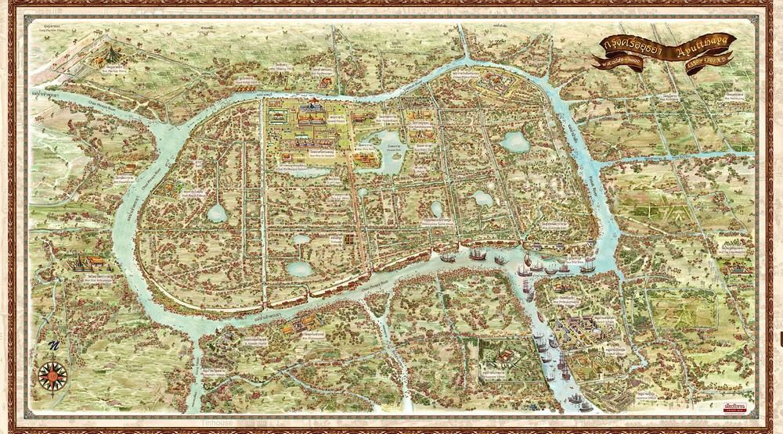

Slide 8
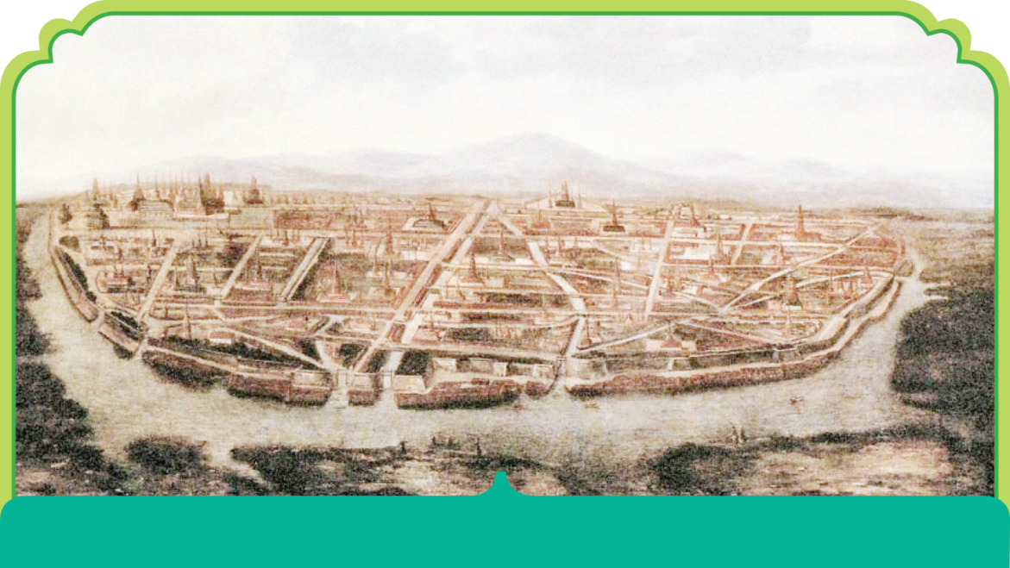
กรุงศรีอยุธยามีแม่น้ำล้อมรอบ ๓ สาย
เป็นคูเมืองธรรมชาติป้องกันศัตรู
^{ผู้รุกราน}
^{ผู้คนสามารถดำรงชีวิต}
^{ปัจจัยภายนอก}

Slide 9
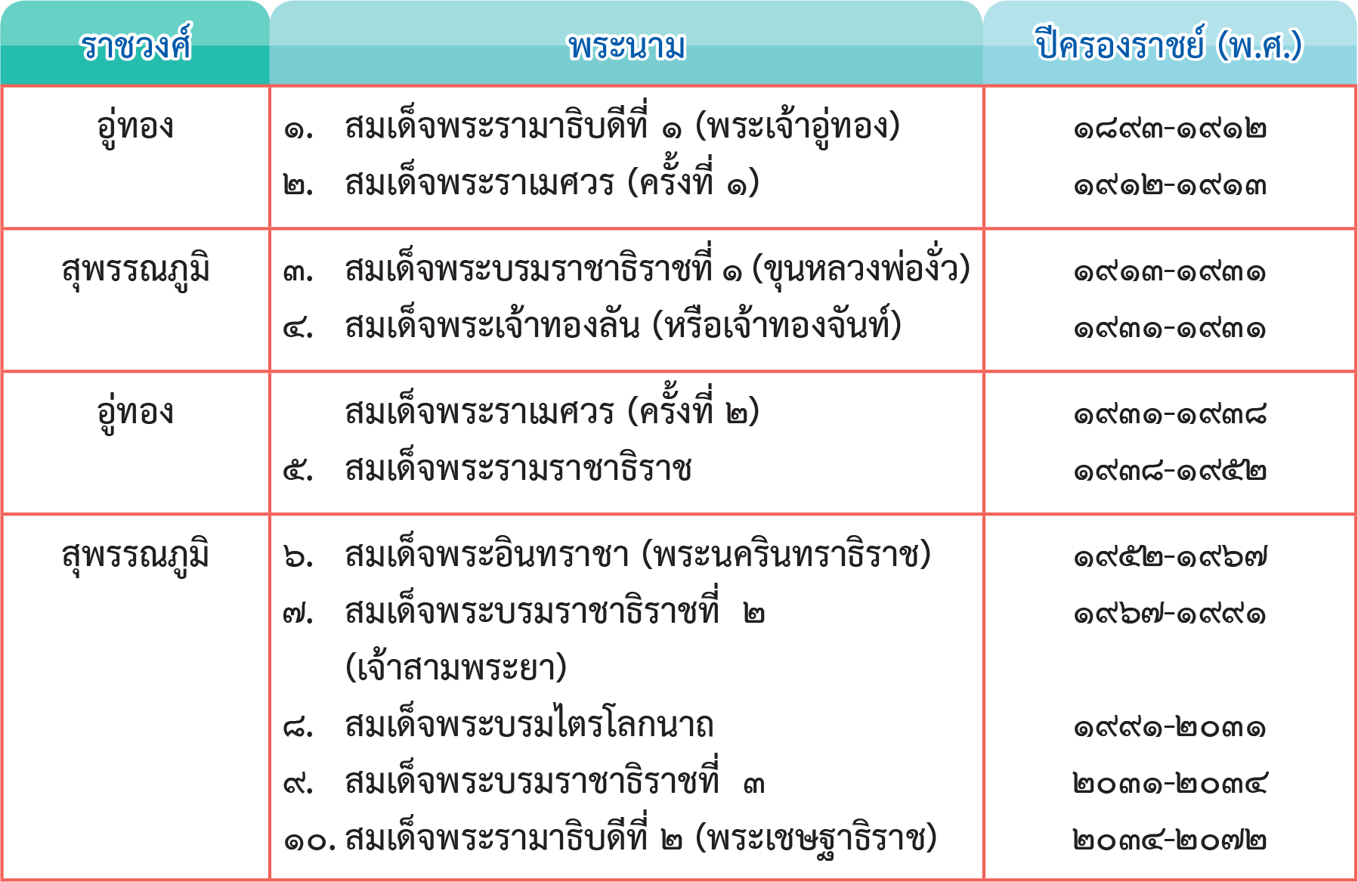

Slide 10
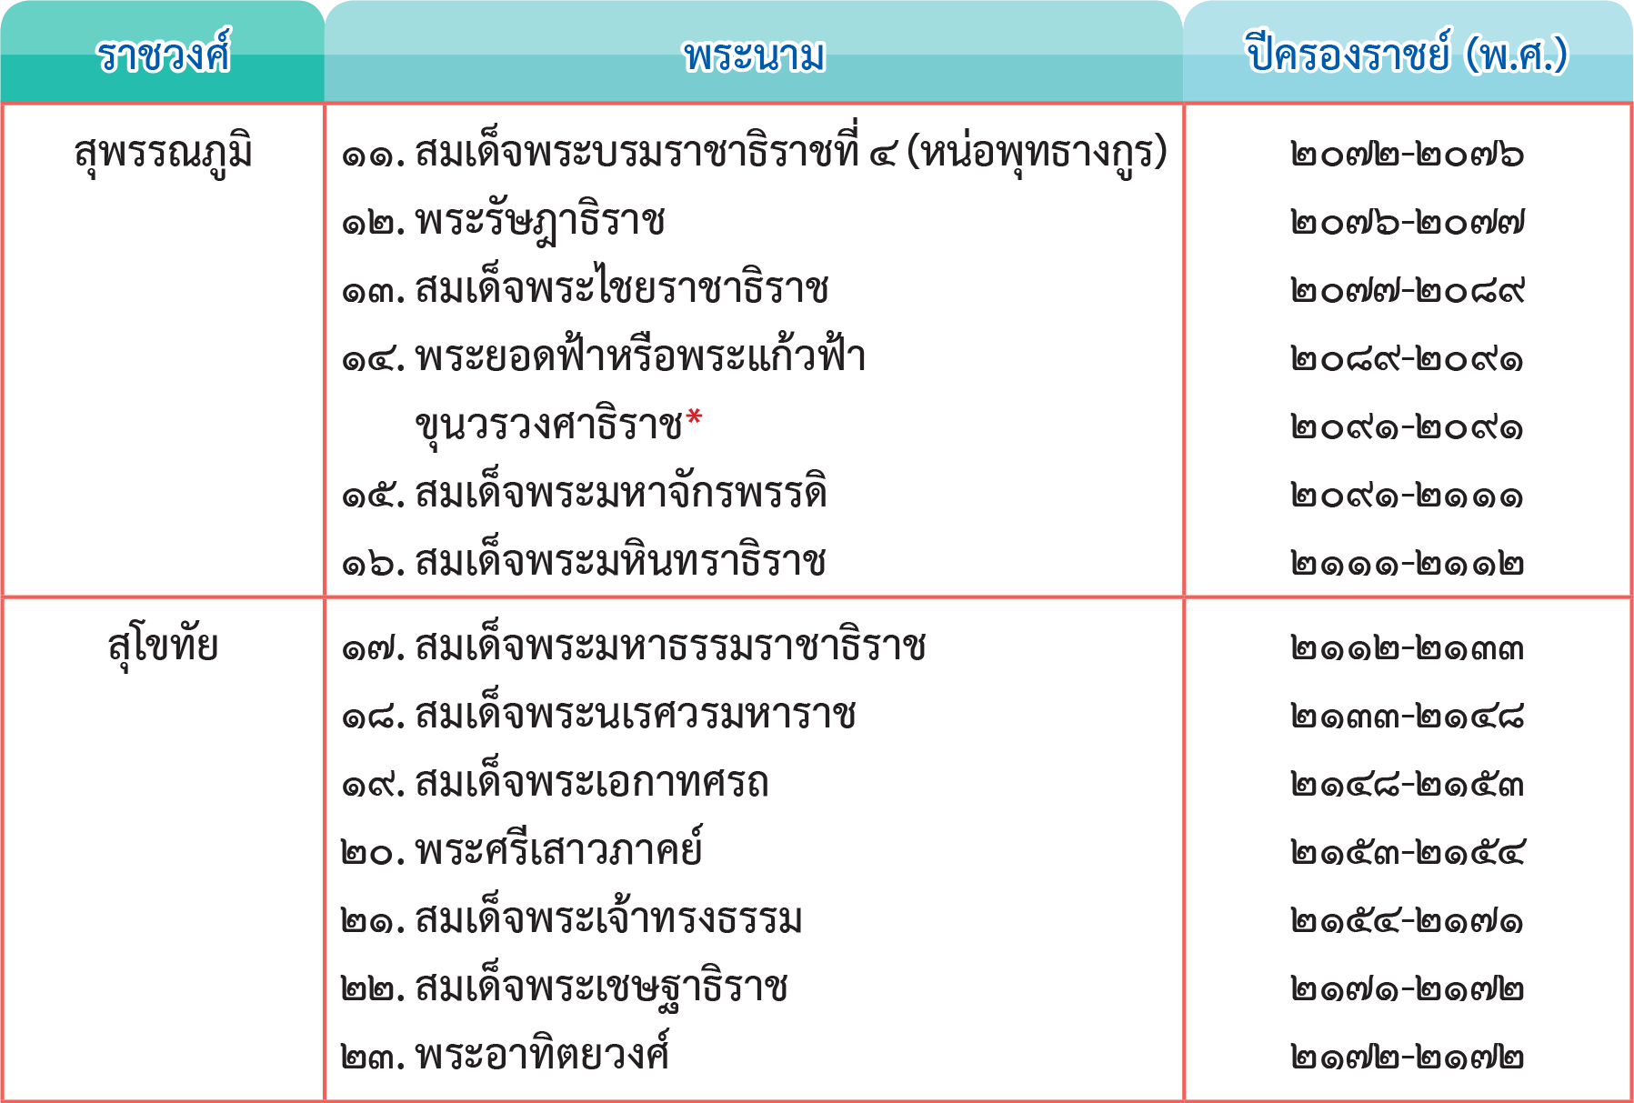

Slide 11
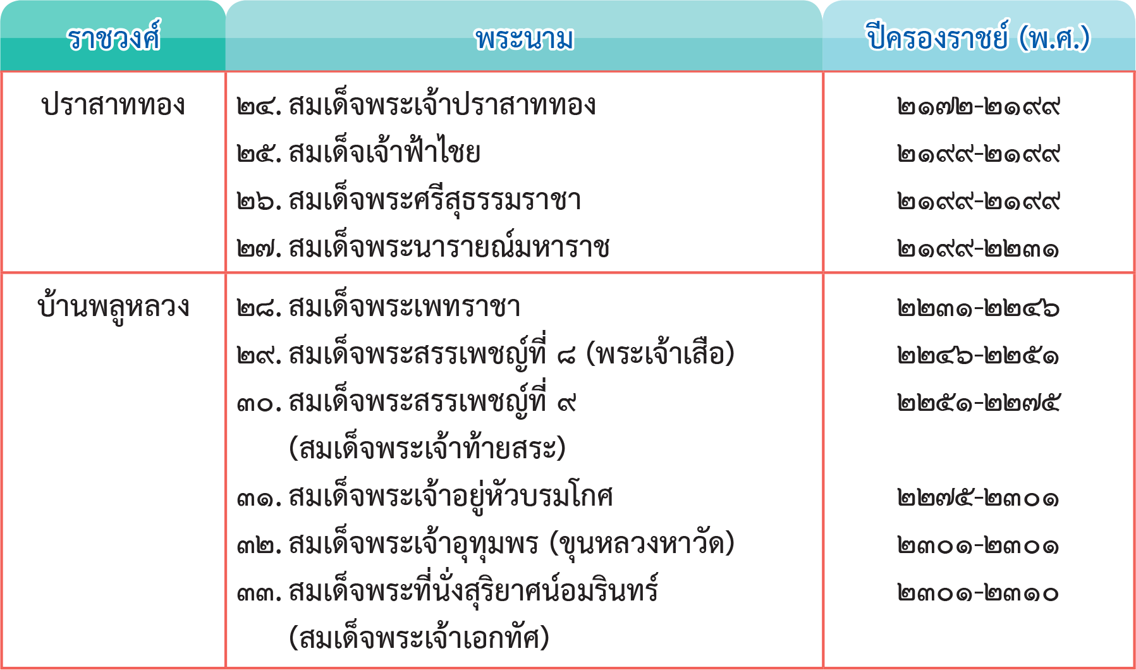

Slide 12
^{สถาบันพระมหากษัตริย์}
พระมหากษัตริย์ของอาณาจักรอยุธยามีพระราชอำนาจสูงสุดในการปกครอง เป็นเจ้าแผ่นดิน เจ้าชีวิต ทรงพระราชอำนาจทั้งปวง มีฐานะเป็นสมมติเทพ ตามคติความเชื่อที่ได้รับอิทธิพลจากอาณาจักรเขมรโบราณ ในศาสนาพราหมณ์-ฮินดู ที่เชื่อว่า พระนารายณ์หรือพระอิศวร (พระศิวะ) อวตารมาเกิด

Slide 13
ในยามสงครามเมื่ออาณาจักรอยุธยาเผชิญภัยคุกคามจากภายนอก พระมหากษัตริย์ จะเป็นจอมทัพ ด้วยพระปรีชาสามารถของพระมหากษัตริย์หลายพระองค์ ทำให้อาณาจักรอยุธยามีความมั่นคง และเจริญรุ่งเรืองสืบต่อกันมาถึง ๔๑๗ ปี
^{การขยายอำนาจทางการเมือง}
^{การขยายอำนาจไปทางใต้}
การขยายอำนาจไปทางใต้ของอาณาจักร
ของอาณาจักรอยุธยาคือ การแสวงหาแสวงหาผลประโยชน์ทางเศรษฐกิจและการค้า

Slide 14
^{การขยายอำนาจทางการเมือง}
^{การขยายอำนาจไปทางตะวันตก}
ตะวันตกเป็นที่ตั้งของเมืองท่าทางฝั่ง
มหาสมุทรอินเดีย ที่พ่อค้าทางตะวันตก เช่น อินเดีย เปอร์เซียจะเดินทางเข้ามาค้าขาย

Slide 15
พระมหากษัตริย์แห่งกรุงศรีอยุธยาได้ดำเนินนโยบายแผ่ขยายอำนาจทางการเมืองไปยังดินแดนข้างเคียง ก็เพราะมีปัจจัยที่สำคัญ ๓ ประการ คือ
^{ปัจจัยทางเศรษฐกิจ}
เนื่องจากอาณาจักรอยุธยามีความต้องการของ
ป่าแร่ธาตุซึ่งเป็นสินค้าสำคัญ รวมทั้งกำลังคน ซึ่งเป็นทรัพยากรทางด้านเศรษฐกิจ
^{ปัจจัยทางการเมือง}
เนื่องจากอาณาจักรอยุธยาต้องการสร้างความ
เข้มแข็งให้อาณาจักร เพราะในช่วงแรกของการสถาปนาอาณาจักรอยุธยานั้น ทั้งสุโขทัย ล้านนาและล้านช้าง เป็นอาณาจักร ไทยที่สถาปนาขึ้นก่อน
^{แนวคิดเรื่องจักรพรรดิราช}

Slide 16
การเจริญสัมพันธไมตรีกับนานาชาติ
อาณาจักรอยุธยามีความสัมพันธ์ระหว่างประเทศอย่างกว้างขวางทั้งกับ
อาณาจักรที่อยู่ใกล้เคียงและกับรัฐที่อยู่ห่างไกลออกไป เช่น ญี่ปุ่น ส่วนใหญ่เป็นไปเพื่อผลประโยชน์ทางเศรษฐกิจและการค้า ความมั่นคงของราชอาณาจักร และการแลกเปลี่ยนทางวัฒนธรรม

Slide 17
การจัดระเบียบการปกครองและการควบคุมกำลังไพร่พล
อาณาจักรอยุธยาจัดรูปแบบการปกครองและการควบคุมกำลังไพร่พลที่
สอดคล้องกับประโยชน์ของแผ่นดินด้วยการนำการปกครองของอาณาจักรใกล้เคียงมาปรับใช้ และปรับปรุงการปกครองตามสภาพสังคม

Slide 18
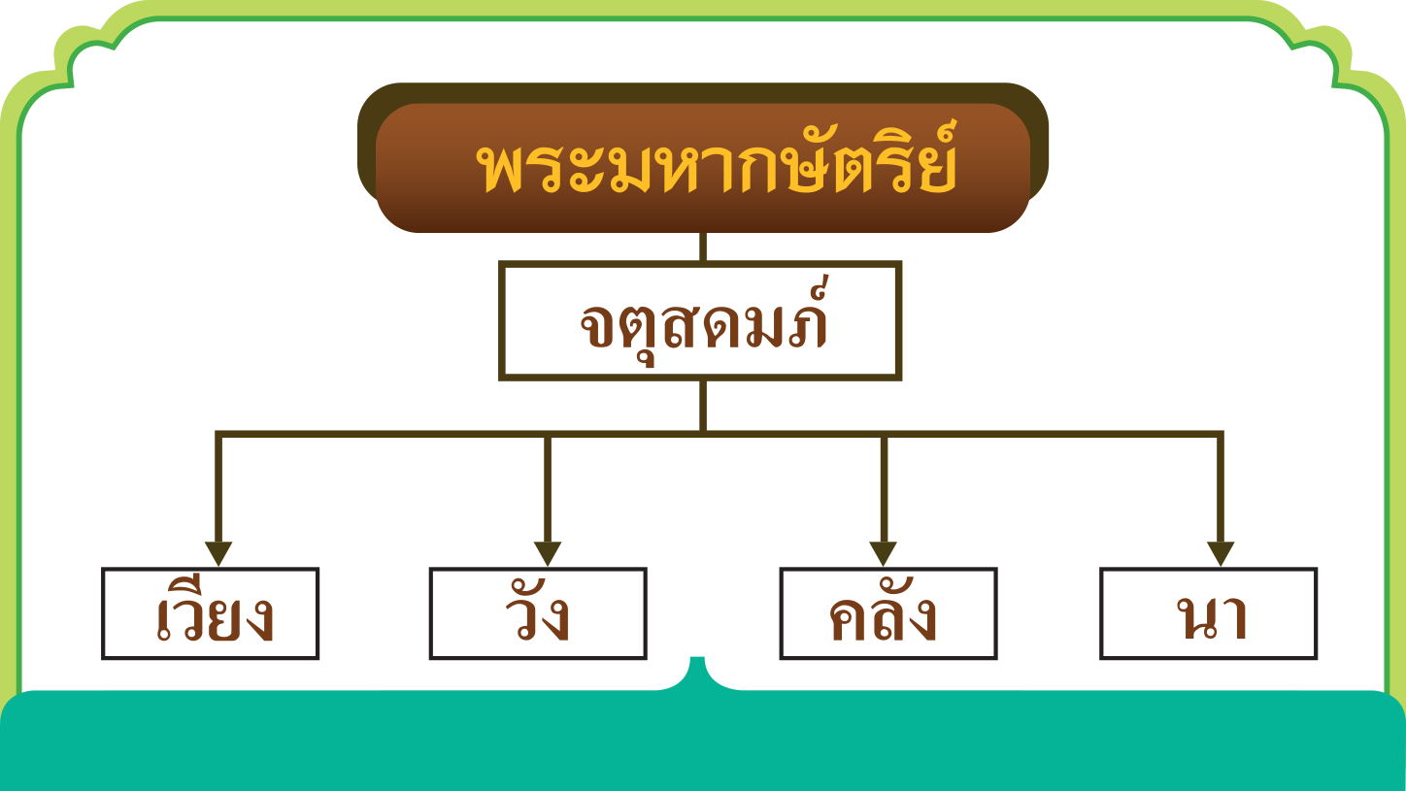
^{ราชธานีหรือเมืองหลวง}
กรุงศรีอยุธยาเป็นศูนย์กลางทางการเมือง เศรษฐกิจ
และสังคม เป็นที่ประทับของพระมหากษัตริย์

Slide 19
^{เมืองลูกหลวง}
เป็นเมืองสำคัญตั้งอยู่ไม่ห่างไกลจากราชธานีนัก พระมหากษัตริย์
จะแต่งตั้งพระราชวงศ์ชั้นสูง หรือพระราชโอรสไปครอง เมืองลูกหลวงค่อนข้างมีอิสระในการปกครอง การเก็บภาษี และการควบคุมไพร่พล

Slide 20
^{เมืองชั้นใน}
เป็นเมืองเล็กๆ ที่อยู่รายรอบกรุงศรีอยุธยา
เมืองพระยามหานครหรือหัวเมืองชั้นนอก
เป็นเมืองใหญ่ที่อยู่ห่างจากราชธานี
ออกไปมากและมีเมืองเล็กๆ ขึ้นอยู่ภายใต้การปกครอง ผู้ปกครองส่วนใหญ่เป็นเชื้อสายเจ้าเมืองเดิม
^{เมืองประเทศราชหรือเมืองขึ้น}
เป็นเมืองที่อยู่ห่างไกลจากราชอาณาเขตของ
อยุธยาชาวเมืองส่วนใหญ่เป็นชาวต่างชาติต่างภาษา ราชธานีจะแต่งตั้งเจ้านายเชื้อสายเดิมเป็นผู้ปกครองอย่างอิสระตามประเพณีการปกครองของแต่ละเมือง

Slide 21
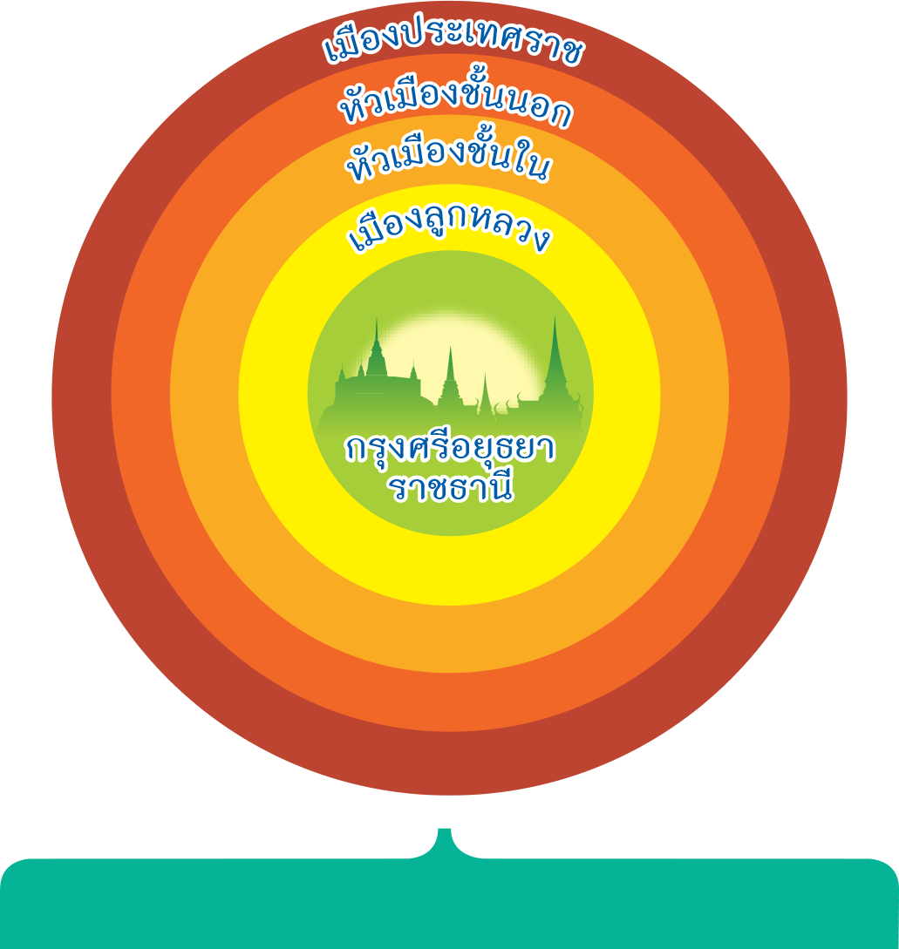

Slide 22
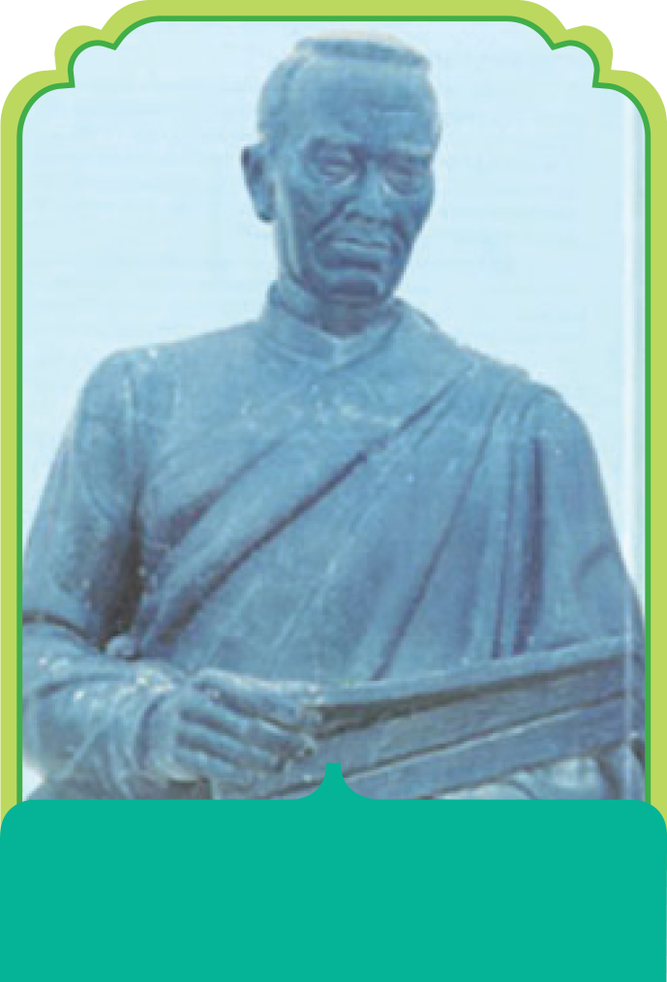
เริ่มตั้งแต่สมัยสมเด็จพระบรมไตรโลกนาถเสด็จขึ้นครองราชสมบัติ จนถึงสมัยสมเด็จพระนารายณ์มหาราช ช่วงสมัยนี้อาณาจักรอยุธยามีความเป็นปึกแผ่น มีอำนาจทางการเมืองและเจริญรุ่งเรืองทางเศรษฐกิจ

Slide 23
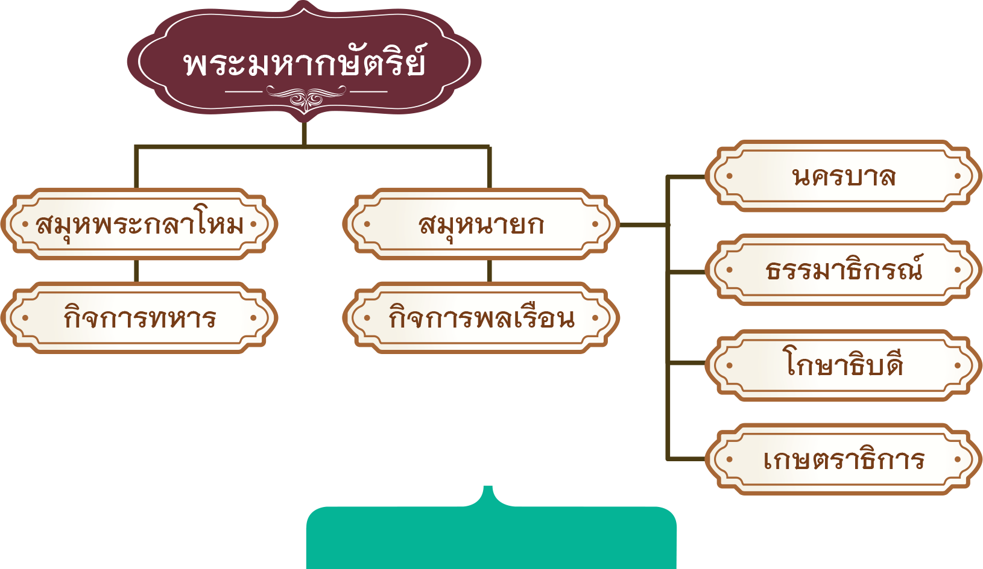
^{การปกครองส่วนกลาง}

Slide 24
^{การปกครองส่วนกลาง}
^{กรมพระกลาโหม}
^{กรมมหาดไทย}
^{(๑) กรมเวียง}
^{มีชื่อใหม่ว่า}
^{นครบาล}
^{(๒) กรมวัง}
^{มีชื่อใหม่ว่า}
^{ธรรมาธิกรณ์}
^{(๓) กรมคลัง}
^{มีชื่อใหม่ว่า}
^{โกษาธิบดี}
^{(๔) กรมคลัง}
^{มีชื่อใหม่ว่า}
^{โกษาธิบดี}

Slide 25
^{การปกครองหัวเมือง}
^{แบ่งออกเป็น ๓ ส่วน ดังนี้}
^{หัวเมืองชั้นใน}
หรือเมืองที่อยู่รายรอบกรุงศรีอยุธยา ทรงยกเลิกเมือง
ลูกหลวงและขยายอำนาจการปกครองราชธานีออกไปถึงเมืองที่อยู่รายรอบ
หัวเมืองชั้นนอกหรือเมืองพระยามหานคร
^{หัวเมืองที่อยู่ถัดจากหัวเมือง}
ชั้นในออกไป โดยแบ่งหัวเมืองใหญ่เล็กตามลำดับความสำคัญคือ หัวเมืองชั้นเอก ชั้นโท ชั้นตรี และชั้นจัตวา
^{ประเทศราช}
เป็นเมืองที่อยู่ห่างไกลราชธานี ต่างชาติต่างภาษา ส่วนกลาง
ไม่ได้เข้าควบคุมโดยเข้าควบคุมโดยตรง แต่ยังคงให้เจ้านายเชื้อสายเจ้าเมืองเดิมเป็นผู้ปกครอง

Slide 26
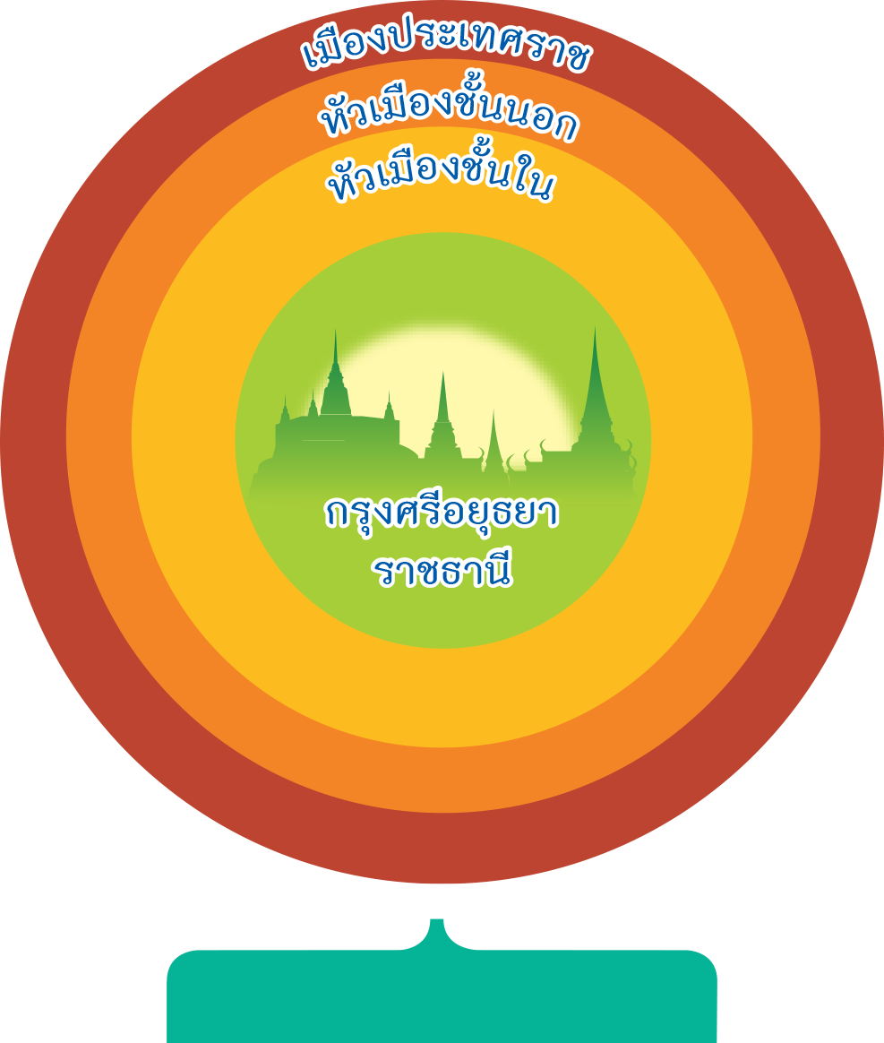
^{การปกครองหัวเมือง}

Slide 27
สมัยสมเด็จพระนเรศวรมหาราช ทรงปรับปรุงการปกครองใหม่ โดยยกเลิกการส่งเจ้านายไปปกครองเมืองสำคัญ แต่ให้มาอยู่ในราชธานีเพื่อจะควบคุมดูแลได้ทั่วถึง และทรงแต่งตั้งขุนนางชั้นผู้ใหญ่ขึ้นเป็นเจ้าเมืองแทนเจ้านาย และให้เจ้าเมืองเหล่านั้นเข้ามาทำพิธีถือน้ำพระพิพัฒน์สัตยา เช่นเดียวกับขุนนางคนอื่นๆ
เริ่มตั้งแต่สมัยสมเด็จพระเพทราชาจนสิ้นสุดอาณาจักรอยุธยา เมื่อ พ.ศ. ๒๓๑๐ เป็นช่วงสมัยที่อาณาจักรอยุธยาค่อยๆ เสื่อมอำนาจลง เนื่องจากมีการกบฏแย่งชิงอำนาจทางการเมืองหลายครั้งสมัย

